Slide 1
Informationssäkerhet
– kokbok för informationssäkerhet
Formpipes Kundträff 2024

Slide 2
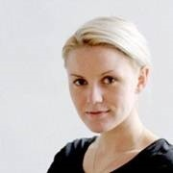
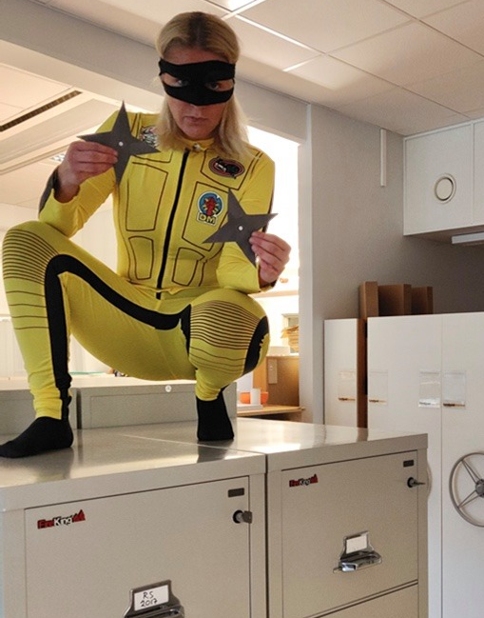
Vem är jag?
Lisa Knutsson Fröjd
Enhetschef för
informationssäkerhet
Dataskyddsombud
Region Gävleborg
a.k.a. data security ninja

Slide 3
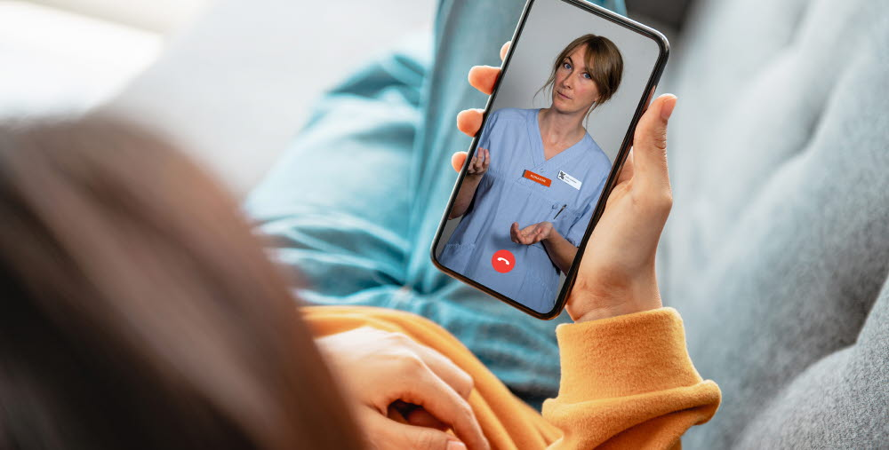
Varför informationssäkerhet?
Information är en av de viktigaste tillgångar som en organisation har, både för organisationen och för den enskilda människan.
Ibland kan informationen vara livsviktig, som till exempel patientinformation.
Går informationen förlorad eller är felaktig kan det få katastrofala följder.

Slide 4
Vad är syftet med informationssäkerhet?
Konfidentialitet Confidentiality | att endast behöriga personer får ta del av informationen
Riktighet Integrity | att vi kan lita på att informationen är korrekt och inte manipulerad eller förstörd
Tillgänglighet Availability | att informationen finns tillgänglig när behörig behöver den
Informationssäkerhetsarbete är allt det vi gör och vill göra
för att säkerställa att den information som vi på olika vis ansvarar för har rätt skydd
Confidentiality
Availability
CIA
Integrity

Slide 5

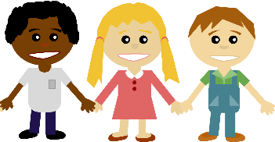
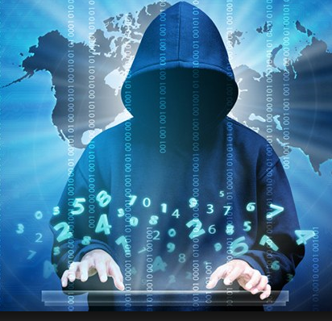

Varför jobba med informationssäkerhet?
Verksamhetens behov: samtliga verksamheter har ett behov av information. Vilken information behövs när för att utföra ett jobb?
Förtroende: Alla våra intressenter måste kunna lita på hur vi hanterar deras och samhällets information.
Säkerhetsläget i världen: för att arbeta förbyggande mot angrepp samt har förmåga att hantera ett angrepp så att vi kan fortsätta sköta vårt jobb.
Efterlevnad: Vi har krav på oss i lagar, förordningar och föreskrifter, och avtal att arbeta med informationssäkerhet.

Slide 6
Informationssäkerhet
Cybersäkerhet
Dataskydd
Säkerhetskultur
Administrativ
säkerhet
Teknisk
säkerhet
Medvetenhet
Styrdokument
Revision och uppföljning
IT-säkerhet
Värderingar
Utbildning
Avtal och instruktioner
Fysisk säkerhet
Beteenden

Slide 7
Informationssäkerhet
All information
och alla hot
IT-säkerhet
Alla hot mot digital information
Cybersäkerhet
Antagonistiska hot mot digitaliserade system
Källa: Sveriges säkerhet – behov av starkare skydd för nätverks- och informationssystem SOU 2021:6

Slide 8
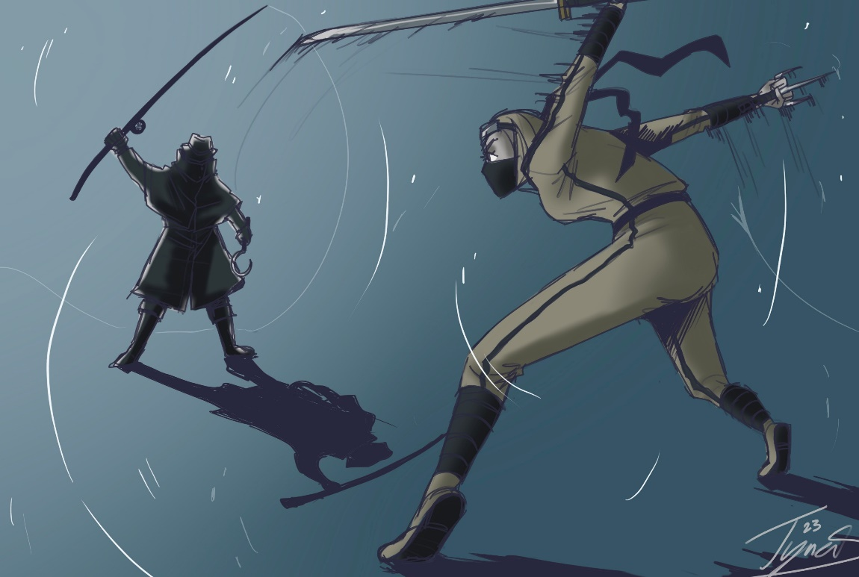
Vad behöver vi veta?
Vilken information har vi?
= vilket skydd vi behöver
Var finns den?
Vad är skyddsvärdet?
Vad kan gå fel?
Vad gör vi om det går fel?

Slide 9
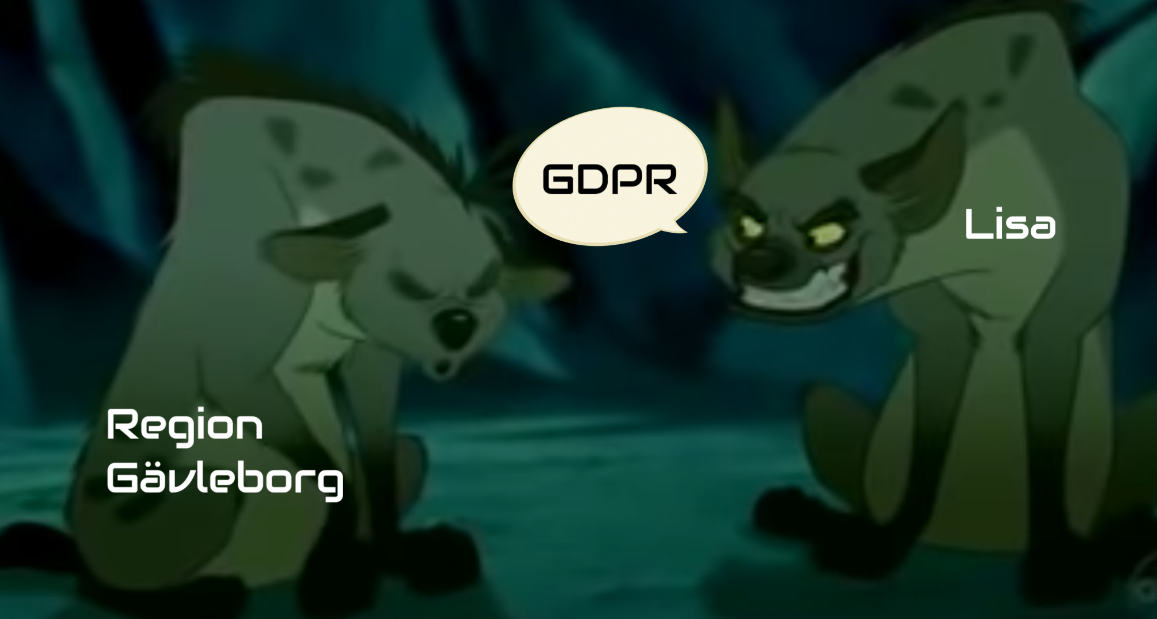
Vad behöver vi göra?
Kartlägga
Värdera
Analysera risker
Utbilda
Åtgärda

Slide 10
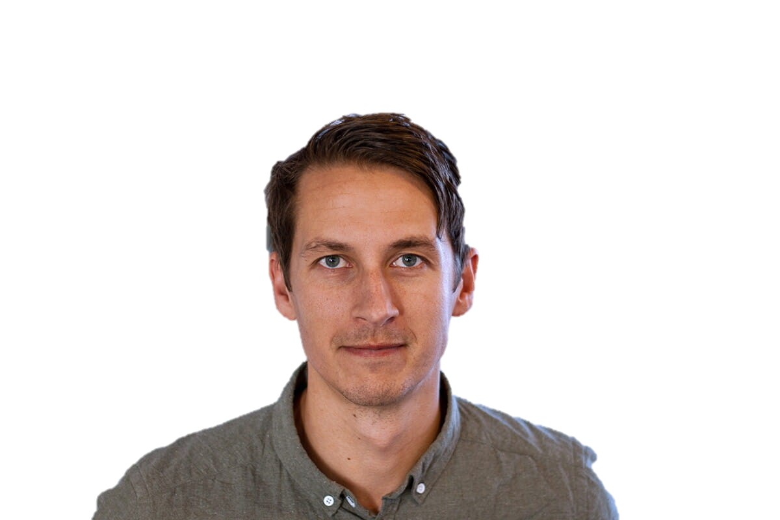
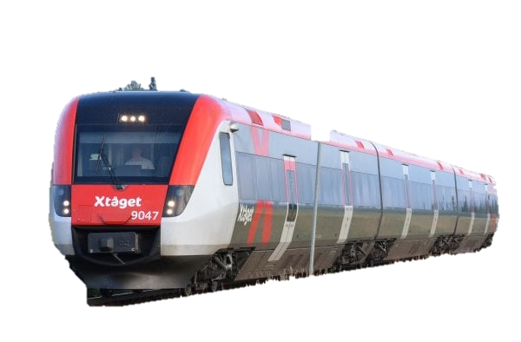
Hur får man folk med på tåget?
Sanktionsavgifter
Ekonomi
Uppdraget
Följa lagen
Förtroende
Personliga värden
Vad är viktigt för just den verksamheten/personen?

Slide 11


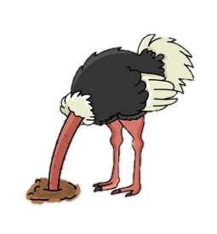
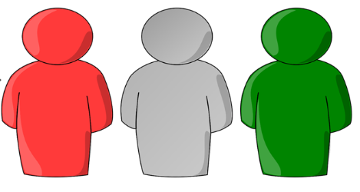
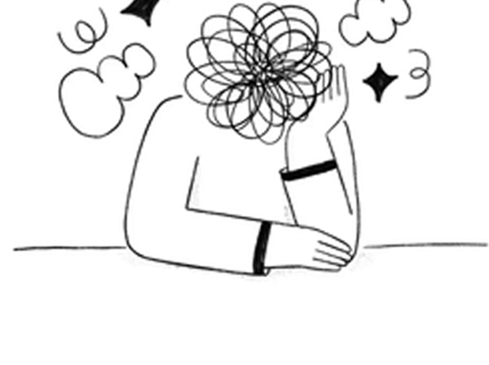
Några tips på vägen

Slide 12

Kontaktuppgifter
Lisa Knutsson Fröjd
lisa.knutsson.frojd@regiongavleborg.se

